Slide 1
ΜΕΣΟΠΟΛΕΜΙΚΗ ΠΕΖΟΓΡΑΦΙΑ_PHL_Β513 Μάθημα 1^{ο}: Εισαγωγή
Γεωργία Γκότση

Slide 2
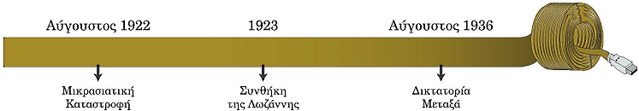
ΧΡΟΝΟΛΟΓΙΚΑ ΟΡΙΑ Μικρασιατική Καταστροφή: 1922 Έναρξη Β΄ Παγκοσμίου Πολέμου στην Ευρώπη: 1939 / Ελληνοϊταλικός Πόλεμος: 1940 « Ο ελληνικός μεσοπόλεμος σε αντιδιαστολή µε τον ευρωπαϊκό ορίζεται ιστοριογραφικά η περίοδος µεταξύ του 1922 και του 1940, µεταξύ δηλαδή της Μικρασιατικής Καταστροφής και της εισόδου της Ελλάδας στο Β' Π.Π. Η ήττα των ελληνικών δυνάμεων στη Μικρά Ασία σηματοδοτεί τη λήξη µίας δεκαετίας συνεχών πολέμων, αλλά και την κατάρρευση της Μεγάλης Ιδέας µετά από έναν αιώνα σχεδόν εδαφικών επεκτάσεων και μεταβολών εξαιτίας των αλλεπάλληλων ενσωματώσεων πληθυσμών»

Slide 3
ΧΡΟΝΙΚΑ ΟΡΙΑ: μια «εποχή ανάπαυλας» μεταξύ δυο δραματικών πολεμικών περιπετειών. – Περίοδος ειρήνης και ανασυγκρότησης
Εθνικός διχασμός
Α΄ Παγκόσμιος Πόλεμος (1914-1918)
Μικρασιατική εκστρατεία (1919-1921) και Μικρασιατική καταστροφή (1922)
1922-1926: πολιτικές εξελίξεις στο εσωτερικό της χώρας/ οικονομικά προβλήματα
Εδαφική επέκταση και πληθυσμιακή αύξηση της χώρας
Άφιξη και αποκατάσταση των προσφύγων
«Ελληνοτουρκικό Σύμφωνο Φιλίας» 1930
Τετραετία πρωθυπουργίας Βενιζέλου 1928-1932
Προς τη δικτατορία Μεταξά 1936
«Μια μεταβατική ή μεταιχμιακή περίοδος, που χαρακτηρίζεται από αστάθεια μορφών και κινητικότητα σε κάθε επίπεδο».
Ένταξη στον βιομηχανικό κόσμο, ανακατάξεις σε δημογραφικό και οικονομικό επίπεδο, εντάσεις μεταξύ ομάδων του πληθυσμού, αλλαγές κυβερνήσεων αλλά και μεγάλες κοινωνικές και οικονομικές κατακτήσεις.
«Η περίοδος ορίζεται από την αίσθηση του τέλους μιας εποχής, την απροσδιοριστία του μέλλοντος και την ανάγκη ‘νέων ξεκινημάτων’ στη βάση καινούριων κοινωνικοπολιτικών σχεδίων»

Slide 4
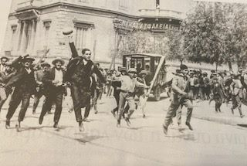

Slide 5
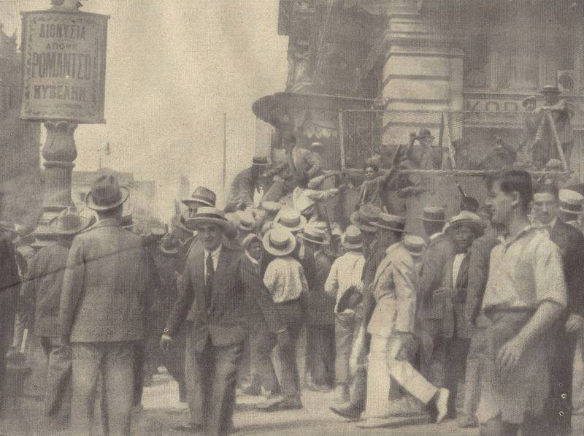
Αθήνα 1926. Διαδηλωτές έξω από την Παλαιά Βουλή. Η φωτογραφία δημοσιεύτηκε στο Berliner Illusstrierte Zeitung στις 26.09.1926 και αναφέρουν ως φωτογράφο τον J. Lambrianides.

Slide 6
Ιστορικό διάγραμμα της περιόδου Σεπτέμβριος 1922 - 28/10/ 1940
Να παρακολουθήσετε το ειδικό ιστορικό πρόγραμμα:
«Εμείς οι Έλληνες. Επεισόδιο 6: Η Ελλάδα στον μεσοπόλεμο» (44 λεπτά)
https://www.google.com/search?sca_esv=570601344&q=%CE%BC%CE%B5%CF%83%CE%BF%CF%80%CF%8C%CE%BB%CE%B5%CE%BC%CE%BF%CF%82+%CF%83%CF%84%CE%B7%CE%BD+%CE%95%CE%BB%CE%BB%CE%AC%CE%B4%CE%B1&tbm=vid&source=lnms&sa=X&ved=2ahUKEwj8r8ef_tuBAxXEVvEDHeGoDtMQ0pQJegQIDRAB&biw=681&bih=641&dpr=1#fpstate=ive&vld=cid:2fdecd06,vid:dgxd37pZ778,st:0

Slide 7
Ανακατάξεις
Βίαιη πληθυσμιακή μεταβολή
Αγροτική και αστική αποκατάσταση προσφύγων: Τεράστιες κοινωνικές και οικονομικές δυσκολίες: Στέγαση – Εργασία - Διατροφή – Ασθένειες (Ελονοσία) – Διανομή γης.
Εκτέλεση μεγάλων έργων στις πεδιάδες Σερρών-Δράμας- Θεσσαλονίκης (John Cambell: «Η Ελλάδα πήδησε από τον 19^{ο} στον 20ό αιώνα»)
Οι πρόσφυγες ως παράγοντες πρόοδου στην Ελλάδα.
Ένταξη της Ελλάδας στον Βιομηχανικό Κόσμο
Σειρά κινημάτων εντός της Ελλάδας: Δικτατορία Πάγκαλου (συγκυριαρχία Γιουγκοσλαβίας στο λιμάνι της Θεσ/κης).

Slide 8
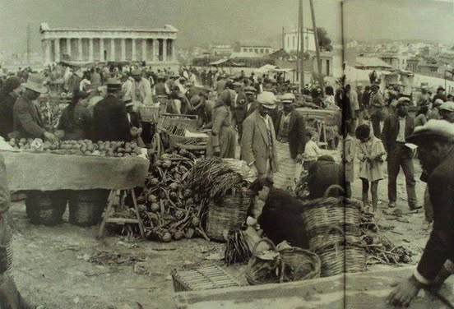
Λαϊκή αγορά στο Θησείο εν έτει 1931. Ο θεσμός της λαϊκής είχε μόλις 3 χρόνια ζωής στην Ελλάδα. «Η ΕΛΛAΔΑ ΤΟΥ ΜOΧΘΟΥ, 1900-1960. ΣΥΛΛΟΓH ΝIΚΟΥ ΠΟΛIΤΗ», ΕΚΔ. ΡΙΖΑΡΕIΟΥ ΙΔΡYΜΑΤΟΣ-ΙΔΡYΜΑΤΟΣ ΣΤAYΡΟΥ ΝΙAΡΧΟΥ

Slide 9
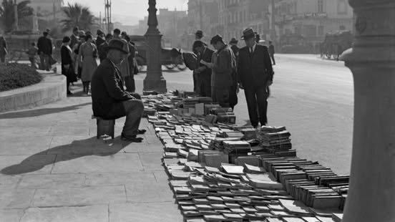
Υπαίθριο βιβλιοπωλείο στην Πανεπιστημίου (Περικλής Παπαχατζιδάκης (Μουσείο Μπενάκη)

Slide 10
Μετά το 1922
Η Ελλάδα μετά τη Μικρασιατική Καταστροφή
«Όσο για την Ελλάδα, που βρισκότανε πάλι στο σημείο να λάβει το μερτικό της από την ευρωπαϊκή κρίση, παρουσίαζε τώρα τούτο το χαρακτηριστικό, μοναδικό στην τρισχιλιόχρονη Ιστορία της: -Αυτό που είχανε συνηθίσει να λένε "η ελληνική διασπορά" και το ονομάζαμε το Γένος των Ελλήνων, είχε καταργηθεί. Για πρώτη φορά, ολόκληρος ο ελληνισμός, εκτός από ελάχιστα παρακλάδια, είχε συγκεντρωθεί μέσα στα σύνορα του ελλαδικού κράτους. Καθώς το αισθανόμουνα, αυτό το φαινόμενο ήταν το πιο σημαντικό από όσα είχε κληροδοτήσει στη γενιά μας η περίοδος που είχε αρχίσει με τους πολέμους του '12 και έκλεινε τώρα. Δεν μπορούσε να μη χαράξει στη μοίρα του τόπου ένα βαθύ σημάδι, για πολλά μελλούμενα χρόνια, ποιος ξέρει,ως την καινούρια αποδημητική περίοδο του ελληνισμού».
Γιώργος Σεφέρης, Χειρόγραφο Σεπτ. 41, Αθήνα 1972, σ. 23.

Slide 11
Το κλίμα της εποχής
Ο Γιώργος Θεοτοκάς, το 1932 συνοψίζει ως εξής τον χαρακτήρα της εποχής: «Αυτήν την εποχή τη χαρακτήρισε grosso modo η έλλειψη κάθε μέτρου, κάθε τάξης και κάθε σύνεσης, στην πολιτική, στην οικονομία, στα ήθη, στις πνευματικές εκδηλώσεις, η ομαδική ανισορροπία, υλικό και ψυχολογικό αποτέλεσμα του Πολέμου. … Ο κόσμος ρίχτηκε με τα μούτρα να ζήσει εντατική ζωή, μεγάλη ζωή, να χαρεί την παρούσα στιγμή, με όλα τα δυνατά του, με όλα τα μέσα, και ό,τι βρέξει ας κατεβάσει!»

Slide 12
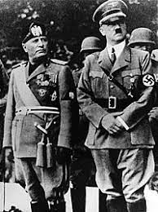
ΦΑΣΙΣΜΟΣ ΚΑΙ ΝΑΖΙΣΜΟΣ - ΑΠΟΤΥΧΙΑ ΤΗΣ ΚΟΙΝΩΝΙΑΣ ΤΩΝ ΕΘΝΩΝ: Κυρίαρχα συστήματα σε όλη την Ευρώπη (Ιταλία, Γερμανία, Ισπανία, Ρωσία)

Slide 13
ΑΣΤΑΘΕΙΑ ΠΟΛΙΤΙΚΗΣ ΖΩΗΣ: ΕΚΛΟΓΕΣ – ΚΙΝΗΜΑΤΑ
33 ΚΥΒΕΡΝΗΣΕΙΣ στην Ελλάδα μέσα σε 18 χρόνια!
1926: Νέες εκλογές
1927: Συνταγματική Μεταρρύθμιση: Θέσπιση Γερουσίας
1929: ΙΔΙΩΝΥΜΟ (= ιδιώνυμο» (ειδικό) αδίκημα όπως περιγράφεται στον νόμο N.4229/24 Ιουλίου 1929). Στόχος του ήταν η ποινικοποίηση των ανατρεπτικών ιδεών, ιδιαίτερα η δίωξη κομμουνιστών, αναρχικών και η καταστολή των συνδικαλιστικών κινητοποιήσεων.
1929: Διεθνής Οικονομική Κρίση
1927-1928: Μεγάλες απεργιακές κινητοποιήσεις.
1933: Δολοφονική απόπειρα κατά Βενιζέλου. Νέο βενιζελικό κίνημα – Νέος διχασμός: Διώξεις
1935: Κυβέρνηση Τσαλδάρη
1935: Επαναφορά στον θρόνο του Βασιλείου Β΄
1936: Θάνατος Βενιζέλου

Slide 14
1936: «Δικτατορία» Ιωάννη Μεταξά
Ο αντιπρόεδρος της Κυβέρνησης Ιωάννης Μεταξάς, ελέω Γεωργίου Β΄ και με ελάχιστη αντίδραση από τον κόσμο, ιδρύει το Καθεστώς της 4^{ης} Αυγούστου.
Υιοθετεί πρόσοψη φασιστικών καθεστώτων
Αστυνομικό κράτος με απολυταρχικά χαρακτηριστικά
Διωγμός Αριστερών. Διωγμός συγκεκριμένων εκφράσεων πολιτιστικής δημιουργίας (π.χ. ρεμπέτικο, βιβλία)
Δόγμα Γ΄ Ελληνικού Πολιτισμού
ΕΟΝ (Εθνική Οργάνωση Νεολαίας (6-25 ετών): οικοδόμηση λαϊκής βάσης, το κύριο μέσο για διάδοση της ιδεολογίας του καθεστώτος – επιστροφή στις πατροπαράδοτες αξίες – λατρεία ηγέτη –στολές, παρελάσεις, κατασκηνώσεις, επαγγελαμτική αποκατάσταση μελών).
ΑΠΟ ΤΗΝ ΑΛΛΗ ΠΛΕΥΡΑ ΜΕΤΡΑ ΦΙΛΟΛΑΪΚΑ
Ανακούφιση Κατώτερων Στρωμάτων Εργατών και Αγροτών
Ρύθμιση Αγροτικών Χρεών
Συλλογικές Συμβάσεις Εργασίας
΄Ιδρυση ΙΚΑ: υποχρεωτική κοινωνική ασφάλιση
ΕΞΩΤΕΡΙΚΗ ΠΟΛΙΤΙΚΗ
Ο Ιωάννης Μεταξάς διατηρεί ισχυρούς δεσμούς με την Αγγλία, παρόλο που ιδεολογικά βρισκόταν πιο κοντά στις χώρες του Άξονα. Όταν ξέσπασε ο Β' Π.Π. η Ελλάδα βρέθηκε με αυτόν τον τρόπο στο πλευρό των Συμμάχων.

Slide 15

Γραμματολογικό πλαίσιο
Εποχή μετάβασης και ρευστότητας
Η δεκαετία του ’20
Εσωστρέφεια / Πεσσιμισμός
Ρεαλισμός / Ηθογραφία / Κοσμοπολιτισμός
Η μετάβαση από το διήγημα στο μυθιστόρημα
Παράδοση και ανανέωση
Γενιά του ΄30

Slide 16
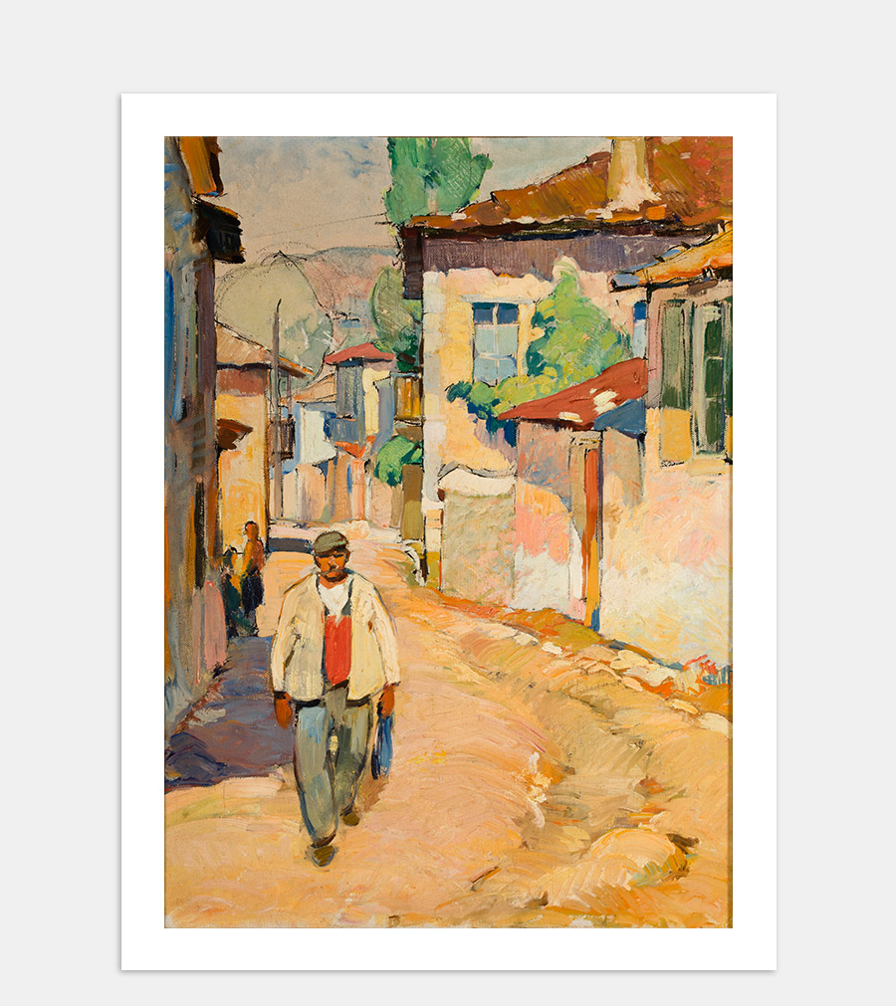
ΓΡΑΜΜΑΤΟΛΟΓΙΚΟ ΠΛΑΙΣΙΟ
Εποχή μετάβασης και ρευστότητας
Η δεκαετία του ’20
Εσωστρέφεια / Πεσσιμισμός
Ρεαλισμός / Ηθογραφία / Κοσμοπολιτισμός
Η μετάβαση από το διήγημα στο μυθιστόρημα
Παράδοση και ανανέωση
Γενιά του ΄30

Slide 17
Επίμαχα ζητήματα:
1^{ο} Επίμαχο θέμα: Η ρήξη με την παράδοση της ηθογραφίας.
2^{ο} Επίμαχο θέμα: Η αντιπαράθεση των ειδών διήγημα – μυθιστόρημα
3^{ο} Πώς ορίζεται εκ νέου η ελληνικότητα και η σχέση με την παράδοση

Slide 18
Κοινωνιστική πεζογραφία, δεκαετίες 1910 και 1920
Στο σταυροδρόμι του νατουραλισμού, της ηθογραφίας, του ρεαλισμού και του πρώιμου συμβολισμού.
Κλίμα ηττοπάθειας και ξεπεσμού.
-Δημοσθένης Βουτυράς, Διηγήματα
-Κώστας Παρορίτης, Ο κόκκινος τράγος
-Πέτρος Πικρός, Χαμένα Κορμιά, Τουμπεκί, κ.ά.

Slide 19
ΕΣΩΤΕΡΙΚΗ ΤΟΜΗ: Γύρω στο 1930 «Νέα» πεζογραφία (1929-1936): Τάσεις
Πεζογραφία της μαρτυρίας (Αιολική Σχολή)
Αστικός ρεαλισμός
Μοντερνισμός και απόρριψη του Ρεαλισμού (Σχολή της Θεσσαλονίκης)

Slide 20
Αιολική Σχολή: Εκπρόσωποι
Φ. Κόντογλου, Βασάντα
Ο κουρσάρος Πέδρο Καζάς
Στρ.Μυριβήλης, Η ζωή εν τάφω
Η δασκάλα με τα χρυσά μάτια
Στρ. Δούκας, Ιστορία ενός αιχμαλώτου
Η. Βενέζης, Το Νούμερο 31328
Αιολική Γη
Γαλήνη

Slide 21
Αστικός ρεαλισμός
-Ορέστης Διγενής, Ελεύθερο Πνεύμα (1929) μανιφέστο της γενιάς του Τριάντα
-Μ. Καραγάτσης, Συνταγματάρχης Λιάπκιν, Χίμαιρα
Αγγ. Τερζάκης , Οι Δεσμώτες,
Γ. Θεοτοκάς, Αργώ
Κ.Πολίτης, Λεμονοδάσος,
Θ. Πετσάλης, Γερές και αδύναμες γενεές.
Λ.Νάκου, Οι παραστρατημένοι,
Ε. Αλεξίου, Το τρίτο χριστιανικό παρθεναγωγείο,
Τ. Σταύρου, Οι πρώτες ρίζες

Slide 22
Μοντερνισμός: Εκπρόσωποι
Σχολή Θεσσαλονίκης
Γ. Σκαρίμπας, Ο Μαριάμπας
Το θείο τραγί,
Το σόλο του Φίγκαρω
Γ. Μπεράτης, Διασπορά
Ν.Γ. Πεντζίκης, Αντρέας Δημακούδης
Μ. Αξιώτη, Δύσκολες Νύχτες
Θέλετε να χορέψομε Μαρία;

Slide 23
Βιβλιογραφία
Αλ. Αργυρίου, Ιστορία της ελληνικής λογοτεχνίας και η πρόσληψή της στα χρόνια του Μεσοπολέμου 1918-1940, εκδ. Καστανιώτη, Αθήνα 2001.
Κωστής Κώστας, Τα κακομαθημένα παιδιά της ιστορίας. Η διαμόρφωση του ελληνικού κράτους, εκδ. Πόλις 2013.
Βασίλης Μπογιατζής, Ιστορία του ελληνικού μεσοπολέμου (ανοικτή πρόσβαση: https://openeclass.panteion.gr/courses/TMB264/)
Π. Μουλλάς, «Εισαγωγή», τόμος Α΄ στη σειρά Η μεσοπολεμική πεζογραφία, εκδ. Σοκόλης, Αθήνα 1993.
Λ. Πολίτης, Ιστορία της Νεοελληνικής Λογοτεχνίας, εκδ. ΜΙΕΤ, Αθήνα 2015 (1^{η} έκδ. 1987)
Ν. Σβορώνος, Επισκόπηση της νεοελληνικής ιστορίας, εκδ. Θεμέλιο, Αθήνα 1994.
R. Beaton, Εισαγωγή στη νεότερη ελληνική λογοτεχνία, μτφρ. Ε. Ζούργου – Μ. Σπανάκη, εκδ. Νεφέλη, Αθήνα 1996.
Μ. Vitti, Ιστορία της ελληνικής λογοτεχνίας , εκδ. Οδυσσέας, Αθήνα 1987.

Slide 24

Βιβλιογραφία
Μπογιατζής Β., Μετέωρος μοντερνισμός. Τεχνολογία, ιδεολογία της επιστήμης και πολιτική στην Ελλάδα του Μεσοπολέμου (1922-1940), εκδ. Ευρασία, Αθήνα 2012.

